Slide 1

PRESUPUESTO BASADO EN RESULADOS (PBR) Y SISTEMA DE EVALUACIÓN AL DESEMPEÑO (SED)
Tepic, Nayarit, octubre 2026

Slide 2

OBJETIVO
Los participantes al terminar la capacitación conocerán y dispondrán de las principales herramientas que contribuyan a la preparación y formulación del Proyecto de Presupuesto con énfasis en la construcción de la Matriz de Marco Lógico (MML) necesaria, como herramienta estratégica para presupuestar con base en resultados.
Así como la elaboración de árboles de problemas y objetivos y la construcción de la Matriz de Indicadores para Resultados.

Slide 3
MARCO JURÍDICO
El marco legal y normativo incluye disposiciones para implantar un presupuesto con enfoque en el logro de resultados en los tres órdenes de gobierno (federal, estatal, municipal). Conforme a lo anterior, las principales disposiciones consisten en:
Constitución Política de los Estados Unidos Mexicanos
Ley Federal de Presupuesto y Responsabilidad Hacendaria (LFPRH)
Ley General de Contabilidad Gubernamental (LGCG)
Ley de Disciplina Financiera, junto con lineamientos y acuerdos emitidos por la Secretaría de Hacienda y Crédito Público (SHCP)

Slide 4
EL PROCESO DE PLANEACIÓN, PROGRAMACIÓN Y PRESUPUESTO

Slide 5
GESTIÓN PARA RESULTADOS
En los últimos treinta años, economías de diversos países, rompieron paradigmas en cuanto al enfoque de la administración de los recursos públicos, por dos razones principales:
La necesidad de hacer más con los mismos recursos, y
La necesidad de rendir cuentas a los ciudadanos, cada vez más exigentes con la eficiencia, en la asignación y uso de los recursos públicos.
Como resultado, surge el enfoque de Gestión para Resultados (GpR).
La GpR es un modelo de cultura organizacional, directiva y de desempeño institucional que pone más énfasis en los resultados que en los procedimientos. Aunque también interesa cómo se hacen las cosas, cobra mayor relevancia qué se hace, qué se logra y cuál es su impacto en el bienestar de la población; es decir, la creación de valor público.

Slide 6
La Gestión para Resultados cobra sentido con el establecimiento de los objetivos (resultados esperados), a partir de los cuales se organiza la gestión pública para alcanzarlos.
La GpR se fundamenta en cinco principios.
Centrar el diálogo en los resultados.
Alinear la planeación, programación, presupuestación, monitoreo y evaluación en los resultados.
Promover y mantener procesos sencillos de medición e información.
Gestionar para, no por, resultados.
Usar la información sobre resultados para apoyar en la toma de decisiones y rendir cuentas.

Slide 7
PRESUPUESTO BASADO EN RESULTADOS
El PbR es un proceso basado en consideraciones objetivas sobre los resultados esperados y alcanzados para la asignación de recursos, con la finalidad de fortalecer la calidad del diseño y gestión de las políticas, programas públicos y desempeño institucional, cuyo aporte sea decisivo para generar las condiciones sociales, económicas y ambientales para el desarrollo nacional sustentable; en otras palabras, el PbR busca elevar la cobertura y la calidad de los bienes y servicios públicos, cuidando la asignación de recursos particularmente a los que sean prioritarios y estratégicos para obtener los resultados esperados.

Slide 8
Planeación
  Alineación con el PMD
Programación
  Elaboración y autorización de estructuras programáticas
  Definición de Programas presupuestarios Pp
  Elaboración de matriz de indicadores para resultados (MIR)
  Formulación de los indicadores de desempeño
Presupuesto
  Asignaciones presupuestarias que consideren los resultados
Ejercicio y control
  Mejorar la gestión y calidad del gasto público
Seguimiento
  Informes de resultados
  Monitoreo de indicadores
Evaluación
  Evaluaciones y compromisos de mejora de políticas, programas e instituciones
Rendición de cuentas
  Cuenta pública e informes

Slide 9
SISTEMA DE EVALUACIÓN DEL DESEMPEÑO
El Sistema de Evaluación del Desempeño (SED) se define como el conjunto de elementos metodológicos que permiten realizar una valoración objetiva del desempeño de los programas, bajo los principios de verificación del grado de cumplimiento de metas y objetivos, con base en indicadores estratégicos y de gestión que permitan conocer el impacto social y económico de los programas y de los proyectos, esto para:
Conocer los resultados del ejercicio de los recursos y el impacto social y económico de los programas.
Identificar la eficacia, eficiencia, economía y calidad del gasto.
Mejorar la calidad del gasto mediante una mayor productividad y eficiencia de los procesos gubernamentales.

Slide 10
El SED realiza el seguimiento y la evaluación constante de las políticas y programas de las dependencias, para contribuir a la consecución de los objetivos establecidos en el PMD y los programas que se derivan de éste.
Los indicadores del SED forman parte del presupuesto, incorporan sus resultados en la Cuenta Pública y son considerados para mejorar los programas y para el proceso de elaboración del siguiente presupuesto.
Uno de los objetivos perseguidos por el SED es verificar el grado de cumplimiento de objetivos y metas, con base en indicadores de desempeño (estratégicos y de gestión).

Slide 11
METODOLOGÍA DEL MARCO LÓGICO (MML)
La MML es una herramienta que facilita el proceso de conceptualización, diseño, ejecución, monitoreo y evaluación de programas y proyectos.
Nos permite:
Presentar de forma sistemática y lógica los objetivos de un programa y sus relaciones de causalidad.
Identificar y definir los factores externos al programa que pueden influir en el cumplimiento de objetivos.
Evaluar el avance en la consecución de los objetivos, así como examinar el desempeño del programa en todas sus etapas.

Slide 12
Sus etapas son:
Definición del problema
Elaboración de la MIR
Definición del objetivo
Definición de la EAP
Selección de alternativas

Slide 13
Definición del problema
Establecer de manera clara, objetiva y concreta cual es el problema que origina o motiva la necesidad de intervención gubernamental.
Identificar de entre las demandas sociales u oportunidades de desarrollo, la prioritaria que tiene posibilidades de ser resuelta a través de la acción gubernamental, y que está alineada con los objetivos del PMD.
Este estudio debe incluir el análisis de los involucrados en el problema.
Este análisis y definición debe partir de un diagnóstico de la problemática identificada.

Slide 14
Árbol de problemas
Una de las alternativas para el análisis del problema consiste en el ordenamiento de las causas y los efectos detectados en un esquema tipo “árbol” (Árbol de Problemas), donde el problema definido es el punto de partida, el tronco, las causas son las raíces y los efectos la copa.
Deben relacionarse entre sí estableciendo causas directas e indirectas. Se expresan en sentido negativo.

Slide 15
EFECTO
EFECTO
EFECTO
PROBLEMA
CAUSA
CAUSA

Slide 16
Definición del objetivo
El objetivo se define a partir del problema central identificado anteriormente.
La solución de este problema, expresado en el objetivo y el resultado esperado comprenderá el programa, se convierte en la razón de ser del programa.
El análisis del objetivo se realiza con base en el diseño de un árbol del objetivo, el cual nos permite describir la situación que se alcanzará cuando se solucionen los problemas detectados en el árbol del problema.

Slide 17
ÁRBOL DE PROBLEMAS
ÁRBOL DE OBJETIVOS
EFECTOS
FINES
PROBLEMA
OBJETIVO
CAUSAS
MEDIOS

Slide 18
Árbol de objetivos
Se construye un árbol de objetivos partiendo del árbol del problema, buscando una solución para cada uno de los recuadros de dicho árbol redactado de una manera positiva.

Slide 19
FIN
FINES
FINES
OBJETIVO
MEDIO
MEDIO

Slide 20
Selección de alternativa
Determinar las medidas que constituirán la intervención gubernamental, tomando en cuenta los medios para alcanzar el objetivo, se consideran aquellos que están en el ámbito de competencia de la unidad responsable del programa.
Para elegir la(s) estrategias(s) optimas(s) para la solución del problema se requiere:
Análisis interno: Presupuesto disponible, recursos técnicos y personal disponible.
Análisis del entorno: Contexto social, económico o ambiental.
¿Qué acciones deben realizarse para generar los medios y alcanzar el objetivo?

Slide 21
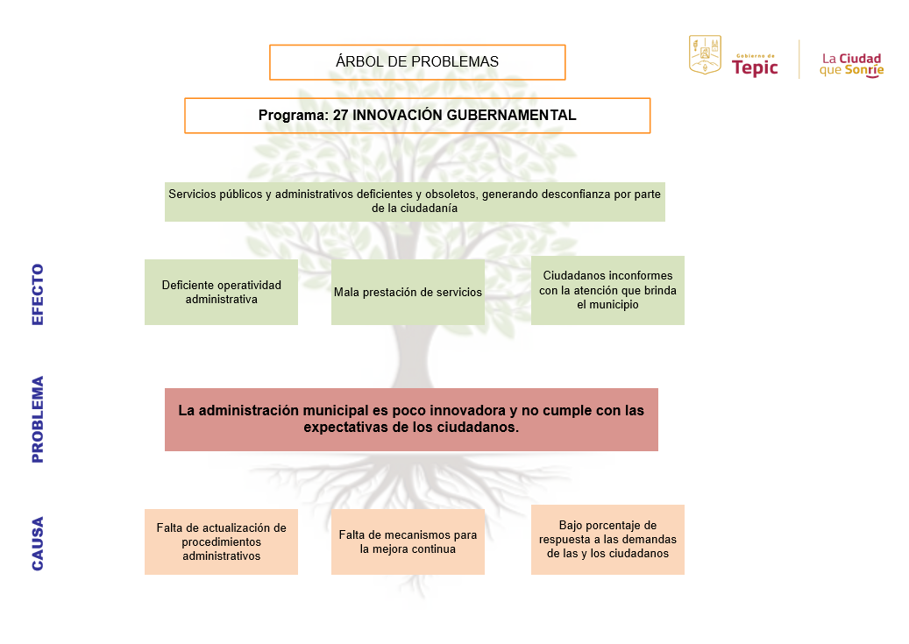
Ejemplo

Slide 22
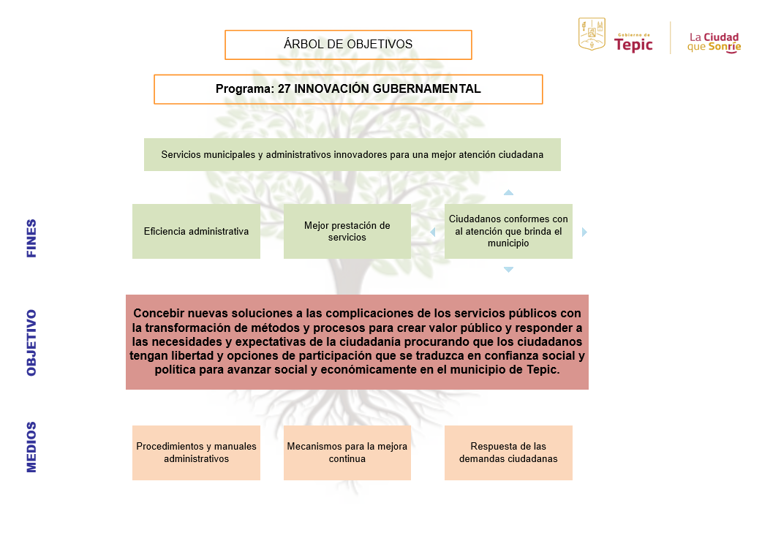

Slide 23
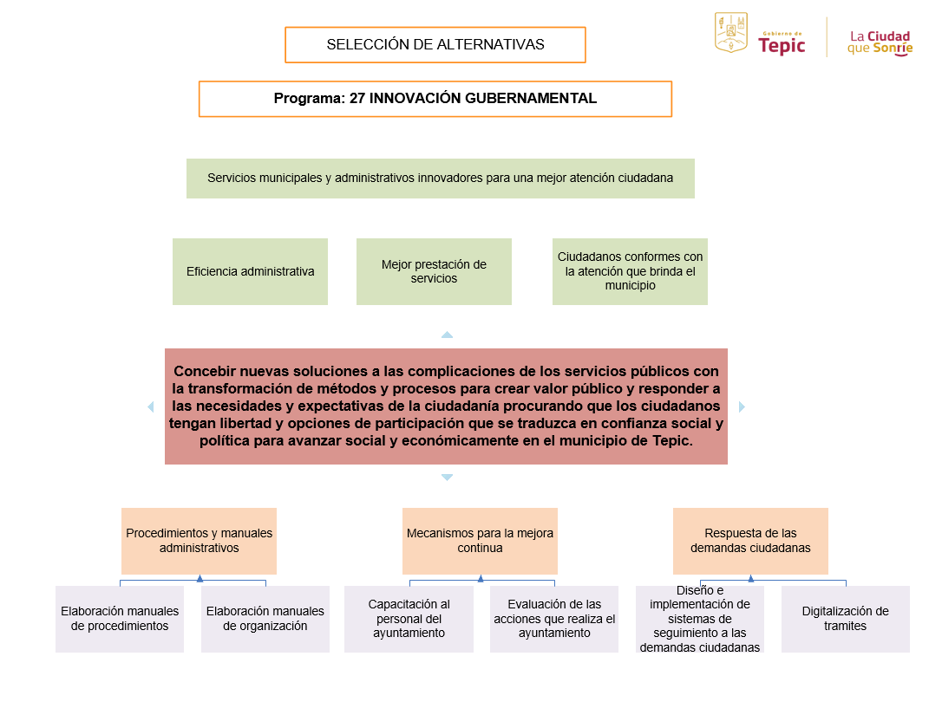

Slide 24
Definición de la Estructura Analítica del Programa presupuestario (EAPp)
Asegurar la coherencia interna del programa, así como la definición de los indicadores estratégicos y de gestión que permitan conocer los resultados generados por la acción gubernamental, y con ello, el éxito o fracaso de su instrumentación.
¿Para que se utiliza?
Perfilar los niveles del resumen narrativo de la MIR
Definir la línea base del programa y el horizonte de los resultados esperados
Construir indicadores

Slide 25
ÁRBOL DE PROBLEMAS
ÁRBOL DE OBJETIVOS
MIR
EFECTOS
FINES
FIN
PROBLEMA
OBJETIVO
PROPÓSITO
CAUSAS
MEDIOS
COMPONENTES
ALTERNATIVAS
ACTIVIDADES

Slide 26
Elaboración de la MIR
Consiste en:
Establecer y estructurar el problema central, ordenar los medios y fines del árbol de objetivos, en un programa.
Generar indicadores para medir sus resultados.
Definir los medios que permitirán verificar estos resultados.
Describir los riesgos que podrían afectar la ejecución del mismo o las condiciones externas necesarias para el éxito del programa.

Slide 27
Secuencia de elaboración de la MIR
Resumen narrativo
Indicadores: ficha técnica
Medios de verificación
Supuestos

Slide 28
MIR | RESUMEN NARRATIVO | INDICADORES | MEDIOS DE VERIFICACIÓN | SUPUESTOS
FIN
PROPÓSITO
COMPONENTES
ACTIVIDADES

Slide 29
MIR | RESUMEN NARRATIVO | INDICADORES | MEDIOS DE VERIFICACIÓN | SUPUESTOS
FIN | Indica la forma en que el programa contribuye al logro de un objetivo estratégico de orden superior con el que está alineado.
PROPÓSITO | Es el objetivo del programa, la razón de ser del mismo. Indica el efecto directo que el programa se propone alcanzar sobre la población o área de enfoque.
COMPONENTES | Son los productos o servicios que deben ser entregados durante la ejecución del programa, para el logro de su propósito.
ACTIVIDADES | Son las principales acciones y recursos asignados para producir cada uno de los componentes.

Slide 30
MIR | RESUMEN NARRATIVO | INDICADORES | MEDIOS DE VERIFICACIÓN | SUPUESTOS
FIN | Objetivos esperados para cada nivel de la MIR (Fin, Propósito, Componente y Actividad). | Expresión cuantitativa construida a partir de variables cuantitativas que proporciona un medio sencillo y fiable para medir el cumplimiento de los objetivos establecidos. | Indican las fuentes precisas de información que se utilizarán para estimar el valores de los indicadores. | Son los factores externos al funcionamiento del programa y sus operadores, que tienen que suceder para garantizar el logro de los objetivos .
PROPÓSITO
COMPONENTES
ACTIVIDADES

Slide 31
RESUMEN NARRATIVO
Equivale a los objetivos que se pretenden alcanzar por programa, en cada nivel de la EAP
RESUMEN NARRATIVO
FIN
A qué objetivo estratégico contribuye el programa
PROPÓSITO
¿Qué resultado se espera lograr con el programa?
COMPONENTES
¿Qué bienes o servicios debe producir o entregar el programa?
ACTIVIDADES
Cómo se generan los bienes o servicios que debe producir el programa

Slide 32
INDICADORES
Los indicadores de desempeño son una herramienta para el seguimiento representada como expresión cuantitativa construida a partir de variables cuantitativas o cualitativas, que proporciona un medio sencillo y fiable para medir logros (cumplimiento de objetivos y metas establecidas), reflejar los cambios vinculados con las acciones del programa, monitorear y evaluar sus resultados.
Estos instrumentos permiten:
Evaluar resultados e impactos.
Definir los datos que será necesario recopilar para realizar la evaluación.
Proporcionar información objetiva del desempeño.

Slide 33
Tipos de datos:
Cualitativos: la información cualitativa o de datos requieren un análisis con el fin de interpretar su significado.
Cuantitativos: se relacionan con los números y son un reflejo de los elementos fáciles de medir.
Tipos de indicadores:
Estratégicos: Miden el grado cumplimiento de los objetivos y contribuyen a corregir o fortalecer las estrategias y la orientación de los recursos.
De gestión: Miden el avance y logro en procesos y actividades, es decir, sobre la forma en que los bienes y servicios públicos son generados y entregados.

Slide 34
Tipos de indicadores y valores
Fin: Contribución a un programa sectorial o transversal.
Propósito: Razón de ser del programa.
Estratégicos
Relativos
Indicadores
Gestión
Absolutos
Componentes: Bienes y/o servicios
Actividades: Procesos e insumos.

Slide 35
Ficha técnica
Los indicadores deberán contar con una ficha técnica, la cual deberá contener los siguientes elementos mínimos para su adecuado seguimiento y evaluación:
Nombre del indicador
Dimensión a medir
Definición
Método de cálculo
Unidad de medida
Frecuencia de medición
Línea base
Metas
Sentido del indicador
Parámetros de semaforización.

Slide 36
Nombre del indicador
Es la expresión que identifica al indicador y que manifiesta lo que desea medir.
Claro y entendible
No contiene el método de cálculo
Único y corto
No debe reflejar una acción
Ejemplo:
Noción o relación aritmética | Complemento
Porcentaje | de cumplimiento del programa de capacitación
Índice | de participación de niñas, adolescentes y mujeres en la promoción de los derechos humanos

Slide 37
Dimensión a medir
Eficiencia
Mide la relación entre los productos o servicios generados con respecto a los insumos o recursos utilizados
Eficacia
Mide el grado de cumplimiento de los objetivos
Calidad
Mide los atributos o características que deben tener los bienes o servicios para satisfacer los objetivos del programa
Economía
Mide la capacidad del programa o de la institución para generar y movilizar adecuadamente los recursos financieros

Slide 38
Definición del indicador
Debe precisar qué se pretende medir del objetivo al que está asociado; debe ayudar a entender la utilidad, finalidad o uso del indicador.
No debe repetir el nombre del indicador ni el método de cálculo, la definición debe ser utilizada para explicar brevemente y en términos sencillos, qué es lo que mide el indicador.
Ejemplo:
Nombre del indicador | Definición mal establecida | Definición bien establecida
Porcentaje de obras del fondo 3 en operación. | Mide el porcentaje de obras apoyadas por el Fondo 3 en operación. | De todas las obras financiadas con recursos del Fondo 3, este indicador mostrará qué porcentaje está en operación. Se consideran todas las obras financiadas por el Fondo hasta el ejercicio fiscal correspondiente.

Slide 39
Método de cálculo
Determina la forma en la que las variables se relacionan entre sí.
En la expresión, utilizar símbolos matemáticos para las expresiones aritméticas, no palabras.
Expresar de manera puntual las características de las variables y de ser necesario, el año y la fuente de verificación de la información de cada una ellas.
Ejemplo:
Indicador | Método de cálculo
Porcentaje de atención de mujeres y hombres jóvenes en el programa de prevención | (Número de mujeres y hombres jóvenes atendidos/Población joven de 12 a 15 años en Tepic)*100

Slide 40
Unidad de medida
Hace referencia a la determinación concreta de la forma en que se quiere expresar el resultado de la medición al aplicar el indicador.
La unidad de medida deberá corresponder, invariablemente, con el método de cálculo del indicador y con los valores expresados en la línea base y las metas.
En el caso de los indicadores cuyo método de cálculo resulta en un porcentaje, índice, proporción y, por ende, el valor de la meta esté expresado en términos relativos, la unidad de medida deberá referirse a una noción estadística, pero no a una unidad absoluta.
Ejemplo:
Indicador | Unidad de medida
Índice de satisfacción del servicio de alumbrado público | Índice / Cantidad
Porcentaje de atención reportes de luminarias | Porcentaje

Slide 41
Frecuencia de medición
Hace referencia a la periodicidad en el tiempo con que se realiza la medición del indicador (periodo mediciones).
Se recomienda que la periodicidad con la que se reporta la meta sea la siguiente:
Fin: Anual o bienal
Propósito: Anual o semestral
Componente: Semestral o trimestral
Actividad: Trimestral o mensual
Considerar:
¿Con qué periodicidad disponen de los datos de las variables del indicador?
¿Cuál es el cronograma de cumplimientos de las metas establecidas?

Slide 42
Línea base
Es el valor del indicador que se establece como punto de partida para evaluarlo y darle seguimiento.
El registro del valor de la línea base y del año al que corresponde esa medición, es obligatorio para todos los indicadores.
Ejemplo:
Ejercicio fiscal | Línea base | Meta | Resultado
2025 | 8 | 10 | 9
2026 | 9 | 15 | En curso

Slide 43
Meta
Permiten establecer límites o niveles máximos de logro, comunican el nivel de desempeño esperado por la administración, y enfocar hacia la mejora.
Se debe considerar:
Que sean cuantificables.
Que estén relacionadas con el objetivo.
Estar orientada a mejorar en forma significativa los resultados e impactos del desempeño, debe ser retadora.
Ser realista a los plazos y a los recursos humanos y financieros.

Slide 44
Sentido del indicador
Hace referencia a la dirección que debe tener el comportamiento del indicador para identificar cuando su desempeño es positivo o negativo.
Puede tener un sentido descendente o ascendente:
Cuando el sentido es ascendente, la meta siempre será mayor que la línea base.
Cuando el sentido es descendente, la meta siempre será menor que la línea base.
Ejemplo:
Indicador | Línea base | Meta | Sentido
Porcentaje de cobertura de vacunación antirrábica | 70% | 80% | Ascendente
Porcentaje de accidentes viales | 5% | 0% | Descendente

Slide 45
Parámetros de semaforización
Para poder dar seguimiento, realizar la evaluación adecuada y contar con elementos para la toma de decisiones, deberán establecerse los parámetros de semaforización que identifiquen si el cumplimiento del indicador fue el adecuado o esperado.
Aceptable
Con riesgo
Crítico

Slide 46
CRITERIOS PARA LA VALIDACIÓN DE INDICADORES
CLARO
Los indicadores deben ser claros, es decir, entendibles.
RELEVANTE
Deben proveer información sobre la esencia del objetivo que se requiere medir; deben estar definidos sobre lo importante, con sentido práctico.
ECONÓMICO
Todos los indicadores tienen costos e implicaciones para su construcción y medición; se deben elegir aquellos que estén disponibles a un costo razonable.
MONITOREABLE
Los indicadores deben sujetarse a una comprobación independiente.
ADECUADO
Proveer suficientes bases para medir. No deberá ser indirecto ni abstracto que estimarlo se convierta en una tarea complicada.
APORTACIÓN MARGINAL
En el caso de que exista más de un indicador para medir el desempeño en determinado nivel de objetivo, el indicador debe proveer información adicional en comparación con los otros indicadores propuestos.

Slide 47
MEDIOS DE VERIFICACIÓN
Son las fuentes precisas de información que se utilizarán para medir cada uno de los indicadores (variables) en cada nivel de la MIR.
La existencia de esta columna en la MIR tiene la ventaja de obligar a quien formula el programa y define los indicadores, a identificar fuentes existentes de información. Si estas no están disponibles, obliga a incluir actividades orientadas a recoger la información requerida.
Se debe considerar:
Nombre del documento que sustenta la información.
Qué área genera, administra o pública la información.
Año o periodo en que se emite el documento.
Ubicación física del documento, en caso de ser en line, la liga de la página en que se encuentre.

Slide 48
El conjunto de Resumen Narrativo - Indicadores - Medios de Verificación. Busca proporcionar a los responsables del Pp, una carta de navegación, donde puedan encontrar indicadores para determinar si en su acción, el Pp sigue alineado con sus objetivos, ya sea en cuanto a resultados esperados, como en el uso racional de recursos.
RESUMEN NARRATIVO
INDICADORES
MEDIOS DE VERIFICACIÓN
¿Qué se quiere?
¿Cómo se miden los avances?
¿Cómo se comprueban los avances?

Slide 49
SUPUESTOS
Son los factores externos al funcionamiento del programa y sus operadores, que tienen que suceder para el logro de los objetivos del programa.
Cada supuesto corresponde a un riesgo que enfrenta el programa y que está más allá del control directo de la gerencia del programa.
Sólo se consideran los riesgos que tengan una probabilidad razonable de ocurrencia y que representan situaciones contingentes a solventar.
Consideraciones para su redacción:
Se redactan en positivo.
Escribirlo como condición.
Evitar repetir el mismo supuesto en varios niveles.
Cuidado al colocar el supuesto en un nivel incorrecto.
No incluir supuestos irrelevantes.

Slide 50
Ejemplo:
NIVEL | RESUMEN NARRATIVO | INDICADOR | MEDIOS DE VERIFICACIÓN | SUPUESTOS
Actividad | Realizar cursos de capacitación al personal del ayuntamiento de Tepic | Porcentaje de trabajadores capacitados | Registro de asistencia generado por la DRH, 2027 | Los trabajadores asisten a los cursos de capacitación que se imparten

Slide 51
REVISIÓN DE LA INFORMACIÓN DE LA MIR
Al completar los supuestos, debemos revisar si la información de la MIR está completa y guarda consistencia, a través de dos análisis.
LÓGICA HORIZONTAL
Se han identificado supuestos para nivel del resumen narrativo.
Los medios de verificación identificados son los necesarios y suficientes para obtener los datos requeridos para el cálculo de los indicadores.
Los indicadores definidos permite hacer un buen seguimiento de los objetivos y evaluar adecuadamente el logro de los programas.

Slide 52
MIR | RESUMEN NARRATIVO | INDICADORES | MEDIOS DE VERIFICACIÓN | SUPUESTOS
FIN
PROPÓSITO
COMPONENTE
ACTIVIDAD

Slide 53
LÓGICA VERTICAL
Se han identificado supuestos para cada nivel del resumen narrativo.
Los medios de verificación identificados son los necesarios y suficientes para obtener los datos requeridos para el cálculo de los indicadores.
Los indicadores definidos permite hacer un buen seguimiento de los objetivos y evaluar adecuadamente el logro de los programas.
Si se completan las actividades y se cumplen los supuestos asociados a estas, se logran producir los componentes
Si se producen los componentes y se cumplen los supuestos asociados a estos, se logra el propósito del programa.
Si se logra el propósito y se cumplen los supuestos asociados a este, se contribuirá al logro de Fin.
Si se contribuye al logro del fin y se mantiene vigentes los supuestos asociados a este, se garantiza la sustentabilidad de los beneficios del programa.

Slide 54
MIR | RESUMEN NARRATIVO | INDICADORES | MEDIOS DE VERIFICACIÓN | SUPUESTOS
FIN
PROPÓSITO
COMPONENTE
ACTIVIDAD

